Slide 1

শুভেচ্ছা

Slide 2
পরিচিতি
শিক্ষক পরিচিতি
নামঃ মোছাঃ জুমাতুন নেছা
সহকারী শিক্ষক ( সমাজবিজ্ঞান)
মেরিগাছা উচ্চ বিদ্যলয়
বাড়াইগ্রাম, নাটোর ।
পাঠ পরিচিতি
বিষয়ঃ বাংলা
শ্রেণীঃষষ্ঠ
পাঠের শিরোনামঃ আকাশ
সময়ঃ ৪০ মিনিট
তারিখঃ ২৬/১০/১৩

Slide 3
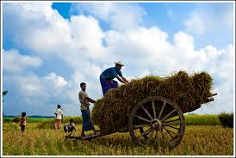
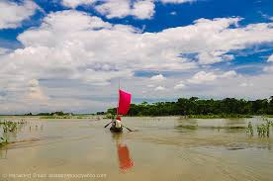
চিত্র দেখ ও বল
আকাশ

Slide 4
আকাশ

Slide 5
শিখনফল
এই পাঠে শেষে শিক্ষার্থীরা-
*কবি পরচিতি বলতে পারবে
*নতুন শব্দের অর্থ বলতে পারবে
* নির্ধারিত অংশ এর সারমর্ম বলতে পারবে
*যতিচিহ্নের ব্যবহার জানবে

Slide 6
লেখক পরিচিতি
জন্মঃ
১৯৩০
পুরুস্কারঃআন্তরজাতিক
ছবি
জেলাঃ সিরাজগঞ্জ
মৃত্যুঃ ১৯৯৮
গ্রন্থঃ অবাক পৃথিবী, জানা অজানার দেশে,ফুলের জন্য ভালাবাসা।

Slide 7
আদর্শ পাঠ
শিক্ষকের নির্ধারিত অংশ পাঠ

Slide 8
সরব পাঠ
৩/৪ জন শিক্ষার্থী্র মাধ্যমে নির্ধারিত অংশের পাঠ উপস্থান

Slide 9
কর্ম পত্র- ১ (একক কাজ)
* আব্দুল্লাহ আল- মুতী কত সালে জন্ম গ্রহন করেন ?

Slide 10
সমাধান
আব্দুল্লাহ আল- মুতী জন্ম গ্রহন করেন ১৯৩০ সালে।

Slide 11
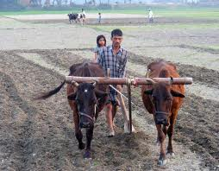
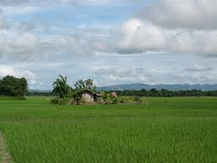
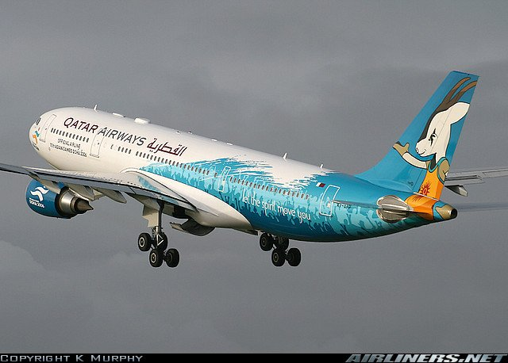
কর্ম পত্র- ২ ( জোড়ায় কাজ )
ছবি দেখ ও শব্দগুলোর অর্থ বল ?
ভূ-পৃষ্ঠ
চাঁদোয়া
মহাকাশযান

Slide 12
সমাধান
ভূ-পৃষ্ঠ –পৃথিবীর উপরের অংশ
মহাকাশযান – মহাকাশে যাতায়াতের বাহন
চাঁদোয়া - শামিয়ানা

Slide 13
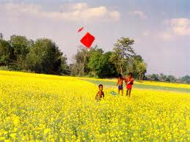
কর্মপত্র -৩ (দলীয় কাজ)
নির্ধারিত অংশের সারাংশ লিখ

Slide 14
সমাধান
খোলা জায়গায় মাথার উপরে দিনরাত আমরা আকাশ দেখতে পাই।গাছপালা, নদীনালালা দুনিয়ায় কোথাও আছে,কোথাও নেই ।

Slide 15
মূল্যায়ন
* আকাশ প্রবন্ধের লেখকের নাম লিখ ?
*চাঁদোয়া শব্দের অর্থ কি?
*আকাশের রং কি?

Slide 16
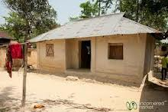
বাড়ীর কাজ
*আকাশ শীর্ষক প্রবন্ধে কোন দিকটি ফুটে উঠেছে ব্যাখ্যা কর ।

Slide 17
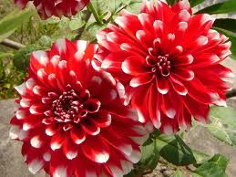
ধন্যবাদ

